Slide 2
ממשקים
החוקים!

Slide 3
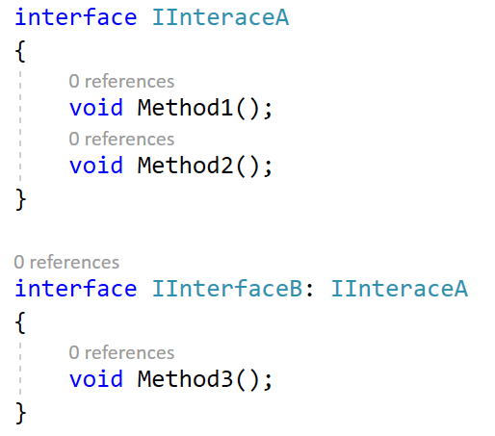
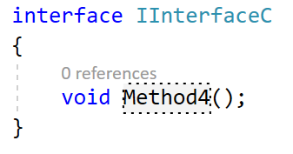
הגדרת הממשק
נהוג להתחיל את שם הממשק באות I גדולה!
הממשק מכיל אוסף של פעולות על ידי תיאור החתימות שלהם בלבד!
החתימה לא מכילה הרשאות (public, private, etc…) ולא virtual!
ממשק יכול לרשת ממשק אחר! מצב כזה אומר שהממשק מכיל את כל הפעולות שמוגדרות בו וגם את הפעולות שמוגדרות בממשק ממנו יורשים!

Slide 4
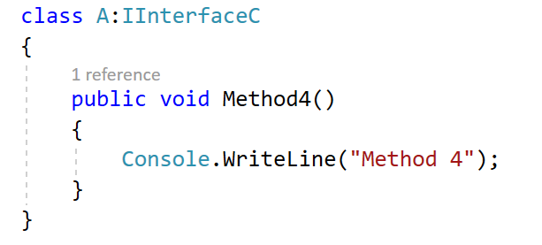
מחלקה מממשת ממשק
מחלקה יכולה לממש ממשק אחד או יותר!
המחלקה חייבת לממש את כל הפעולות שבממשק ולהגדיר את הפעולות כציבוריות (public)
הפעולות במחלקה יכולות להיות מוגדרות כ Virtual.

Slide 5
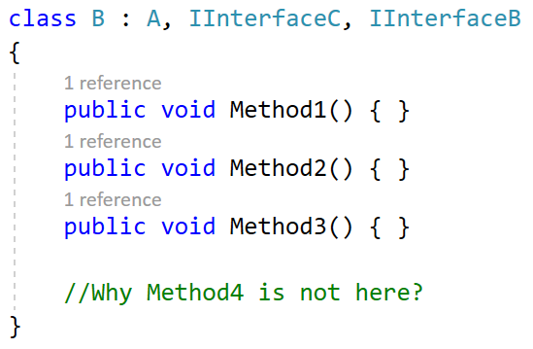
מחלקה מממשת ממשק
מחלקה יכולה גם לרשת ממחלקה אחרת וגם לממש ממשק אחד או יותר!
בסימון הירושה, אחרי ה-":" קודם רושמים את המחלקה ורק אז את הממשקים
אם המחלקה יורשת פעולה שמוגדרת בממשק, היא לא חייבת לממש את אותה הפעולה כי היא כבר קיימת אצלה!

Slide 6
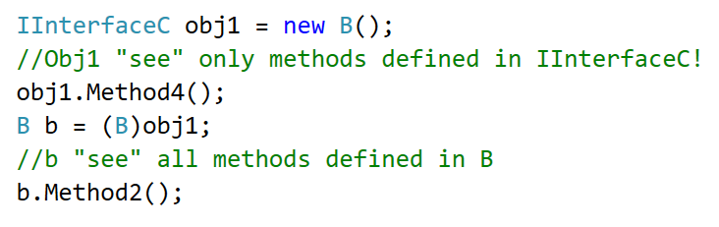
ממשק כטיפוס בשפה
ניתן להגדיר משתנים מטיפוס של ממשק!
כל חוקי ההמרה כלפי מעלה וכלפי מטה עובדים גם על ממשקים.
לא ניתן ליצור אובייקט ממשק (!!) כלומר המשפט הבא אינו חוקי: new IInterfaceA();
ניתן ליצור מערך של ממשקים! כלומר המשפט הבא חוקי: IInterfaceA [] arr = new Iinterface[3];

Slide 7
UMLסימון ממשק בתרשים
IInterfaceA
IInterfaceC
IInterfaceB
A
B

Slide 8
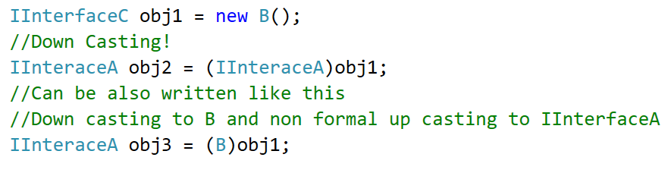
עוד על כללי המרה!
IInterfaceA
IInterfaceC
על מנת להחליט אם המרה היא כלפי מעלה או עלפי מטה עוברים על המסלול בין הטיפוסים:
מעברים עם כוון החץ – המרה כלפי מעלה.
מעברים נגד כוון החץ – המרה כלפי מטה.
מספיק מעבר אחד נגד כוון החץ במסלול כדי שכל ההמרה תהיה כלפי מטה!
IInterfaceB
A
B

Slide 9
עבודה להגשה! תרגיל הספריה (נמצא בלאסרום)

